Slide 1

Maze Game The Runners

Slide 2
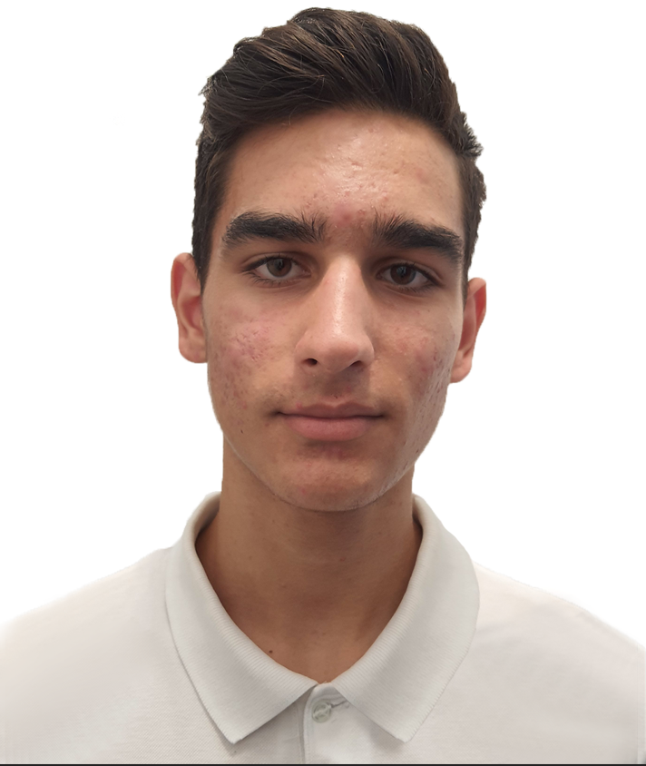
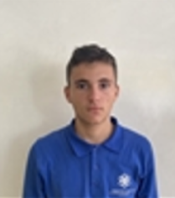
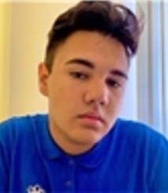
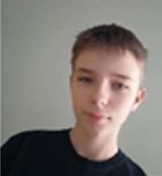
Отбор
Костадин Талигаджиев
Марио
Берберов
Веселин
Стоянов
Николай
Бранков

Slide 3
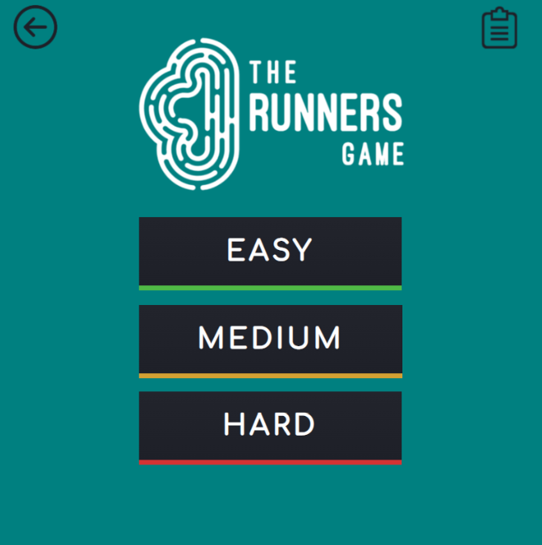
Същност
Проектът представлява генератор на лабиринти, които са различни всеки път. Той има три нива на сложност.

Slide 4








Използвани технологии
Power Point
Git
Visual Studio
GitHub
Teams
SFML
VS Code
Azure

Slide 5

Благодарим за вниманието!
Do you have any questions?
youremail@freepik.com
+91 620 421 838
yourcompany.com
Please keep this slide for attribution

